Slide 1
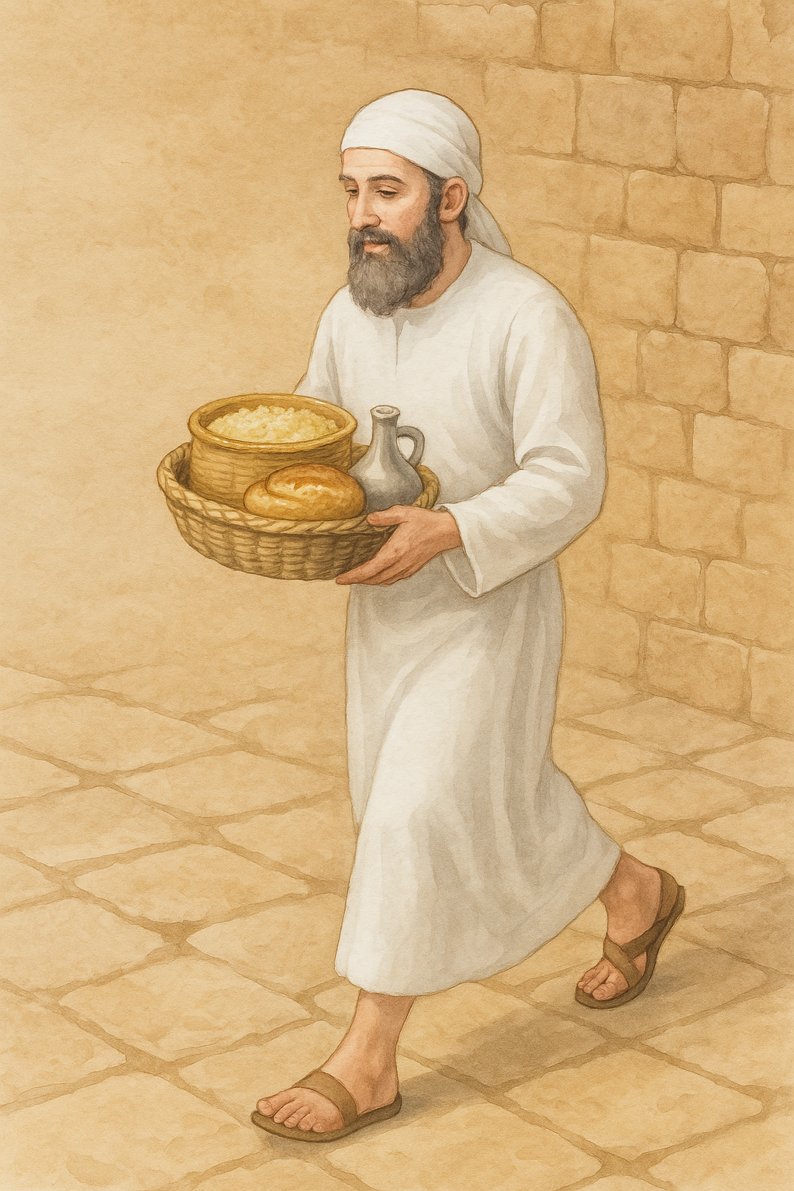
ספר ויקרא
פרק ב'-
קרבן מנחה

Slide 2
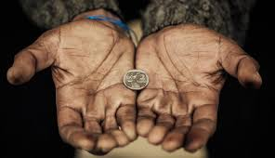
סיפור..
רחמים מאוד אוהב את ה' ורוצה מאוד להקריב קרבן, הבעיה היא שרחמים הוא אדם עני מאוד ואין לו כסף אפילו לקניית תורים או בני יונה.
מה רחמים יכול לעשות?

Slide 3
עיינו בפסוקים שלפניכם ואימרו:
1. מה שם הקרבן בלשון התורה?
2. מאילו חומרים הוא עשוי?

Slide 4
א וְנֶ֗פֶשׁ כִּֽי־תַקְרִ֞יב קָרְבַּ֤ן מִנְחָה֙ לַֽה'
סֹ֖לֶת יִֽהְיֶ֣ה קָרְבָּנ֑וֹ
וְיָצַ֤ק עָלֶ֨יהָ֙ שֶׁ֔מֶן וְנָתַ֥ן עָלֶ֖יהָ לְבֹנָֽה׃
ב וֶֽהֱבִיאָ֗הּ אֶל־בְּנֵ֣י אַֽהֲרֹן֮ הַכֹּֽהֲנִים
וְקָמַ֨ץ מִשָּׁ֜ם מְלֹ֣א קֻמְצ֗וֹ מִסָּלְתָּהּ֙ וּמִשַּׁמְנָ֔הּ
עַ֖ל כָּל־לְבֹֽנָתָ֑הּ
וְהִקְטִ֨יר הַכֹּהֵ֜ן אֶת־אַזְכָּֽרָתָהּ֙ הַמִּזְבֵּ֔חָה
אִשֵּׁ֛ה רֵ֥יחַ נִיחֹ֖חַ לַֽה'׃
ג וְהַנּוֹתֶ֨רֶת֙ מִן־הַמִּנְחָ֔ה לְאַֽהֲרֹ֖ן וּלְבָנָ֑יו
קֹ֥דֶשׁ קָֽדָשִׁ֖ים מֵֽאִשֵּׁ֥י ה'׃

Slide 5
מנחת סולת
מי מביא את המנחה?
איזו כמות מן המנחה מקטירים על המזבח?
מה עושים עם הכמות שאינה מוקטרת על המזבח?
א וְנֶ֗פֶשׁ כִּֽי־תַקְרִ֞יב קָרְבַּ֤ן מִנְחָה֙ לַֽה'
סֹ֖לֶת יִֽהְיֶ֣ה קָרְבָּנ֑וֹ
וְיָצַ֤ק עָלֶ֨יהָ֙ שֶׁ֔מֶן וְנָתַ֥ן עָלֶ֖יהָ לְבֹנָֽה׃
ב וֶֽהֱבִיאָ֗הּ אֶל־בְּנֵ֣י אַֽהֲרֹן֮ הַכֹּֽהֲנִים
וְקָמַ֨ץ מִשָּׁ֜ם מְלֹ֣א קֻמְצ֗וֹ מִסָּלְתָּהּ֙ וּמִשַּׁמְנָ֔הּ
עַ֖ל כָּל־לְבֹֽנָתָ֑הּ
וְהִקְטִ֨יר הַכֹּהֵ֜ן אֶת־אַזְכָּֽרָתָהּ֙ הַמִּזְבֵּ֔חָה
אִשֵּׁ֛ה רֵ֥יחַ נִיחֹ֖חַ לַֽה'׃
ג וְהַנּוֹתֶ֨רֶת֙ מִן־הַמִּנְחָ֔ה לְאַֽהֲרֹ֖ן וּלְבָנָ֑יו
קֹ֥דֶשׁ קָֽדָשִׁ֖ים מֵֽאִשֵּׁ֥י ה'׃

Slide 6
מנחת סולת
מי מביא את המנחה?
איזו כמות מן המנחה מקטירים על המזבח?
מה עושים עם הכמות שאינה מוקטרת על המזבח?
א וְנֶ֗פֶשׁ כִּֽי־תַקְרִ֞יב קָרְבַּ֤ן מִנְחָה֙ לַֽה'
סֹ֖לֶת יִֽהְיֶ֣ה קָרְבָּנ֑וֹ
וְיָצַ֤ק עָלֶ֨יהָ֙ שֶׁ֔מֶן וְנָתַ֥ן עָלֶ֖יהָ לְבֹנָֽה׃
ב וֶֽהֱבִיאָ֗הּ אֶל־בְּנֵ֣י אַֽהֲרֹן֮ הַכֹּֽהֲנִים
וְקָמַ֨ץ מִשָּׁ֜ם מְלֹ֣א קֻמְצ֗וֹ מִסָּלְתָּהּ֙ וּמִשַּׁמְנָ֔הּ
עַ֖ל כָּל־לְבֹֽנָתָ֑הּ
וְהִקְטִ֨יר הַכֹּהֵ֜ן אֶת־אַזְכָּֽרָתָהּ֙ הַמִּזְבֵּ֔חָה
אִשֵּׁ֛ה רֵ֥יחַ נִיחֹ֖חַ לַֽה'׃
ג וְהַנּוֹתֶ֨רֶת֙ מִן־הַמִּנְחָ֔ה לְאַֽהֲרֹ֖ן וּלְבָנָ֑יו
קֹ֥דֶשׁ קָֽדָשִׁ֖ים מֵֽאִשֵּׁ֥י ה'׃

Slide 7
1. מנחת סולת (א-ג)
א וְנֶ֗פֶשׁ כִּֽי־תַקְרִ֞יב קָרְבַּ֤ן מִנְחָה֙ לַֽה'
סֹ֖לֶת יִֽהְיֶ֣ה קָרְבָּנ֑וֹ
וְיָצַ֤ק עָלֶ֨יהָ֙ שֶׁ֔מֶן וְנָתַ֥ן עָלֶ֖יהָ לְבֹנָֽה׃

Slide 8
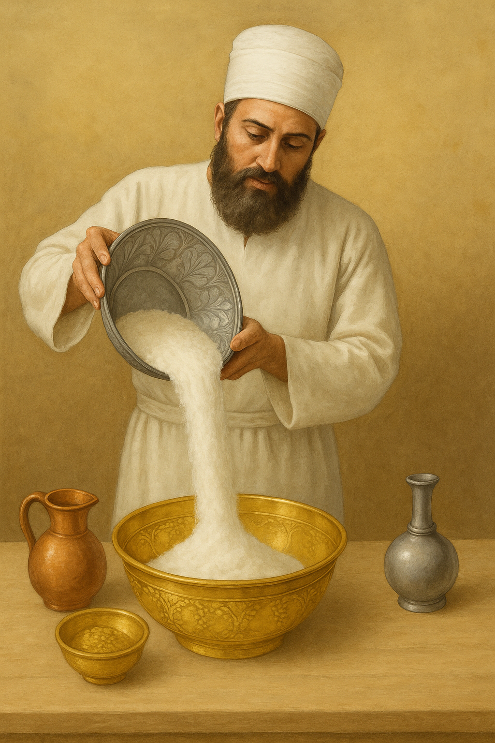
מנחת סולת (א-ג)
א וְנֶ֗פֶשׁ כִּֽי־תַקְרִ֞יב קָרְבַּ֤ן מִנְחָה֙ לַֽה'
סֹ֖לֶת יִֽהְיֶ֣ה קָרְבָּנ֑וֹ
וְיָצַ֤ק עָלֶ֨יהָ֙ שֶׁ֔מֶן וְנָתַ֥ן עָלֶ֖יהָ לְבֹנָֽה׃

Slide 9
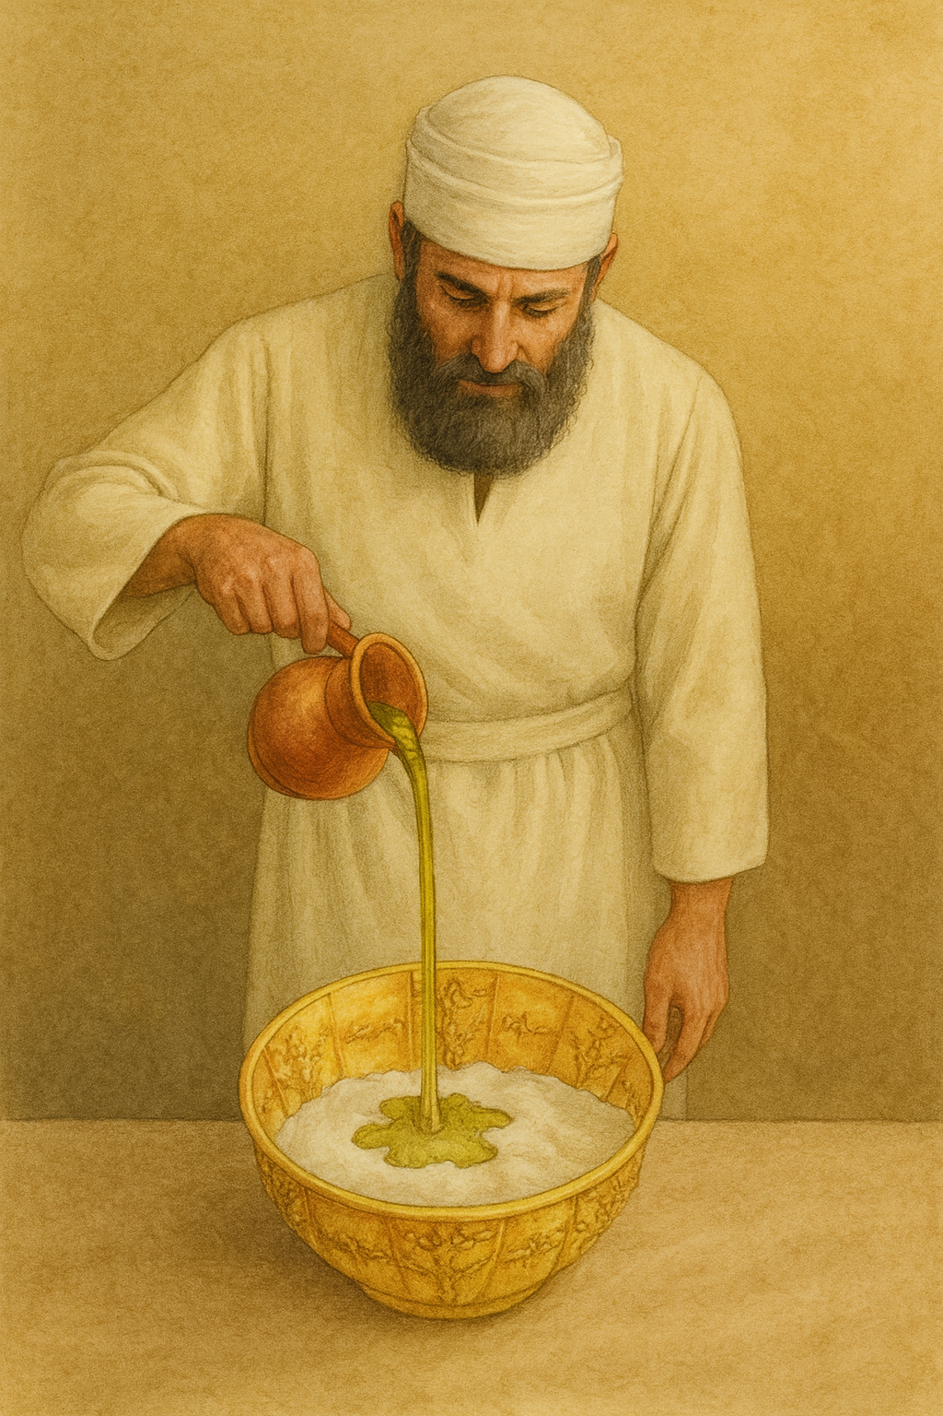
מנחת סולת (א-ג)
א וְנֶ֗פֶשׁ כִּֽי־תַקְרִ֞יב קָרְבַּ֤ן מִנְחָה֙ לַֽה'
סֹ֖לֶת יִֽהְיֶ֣ה קָרְבָּנ֑וֹ
וְיָצַ֤ק עָלֶ֨יהָ֙ שֶׁ֔מֶן וְנָתַ֥ן עָלֶ֖יהָ לְבֹנָֽה׃

Slide 10
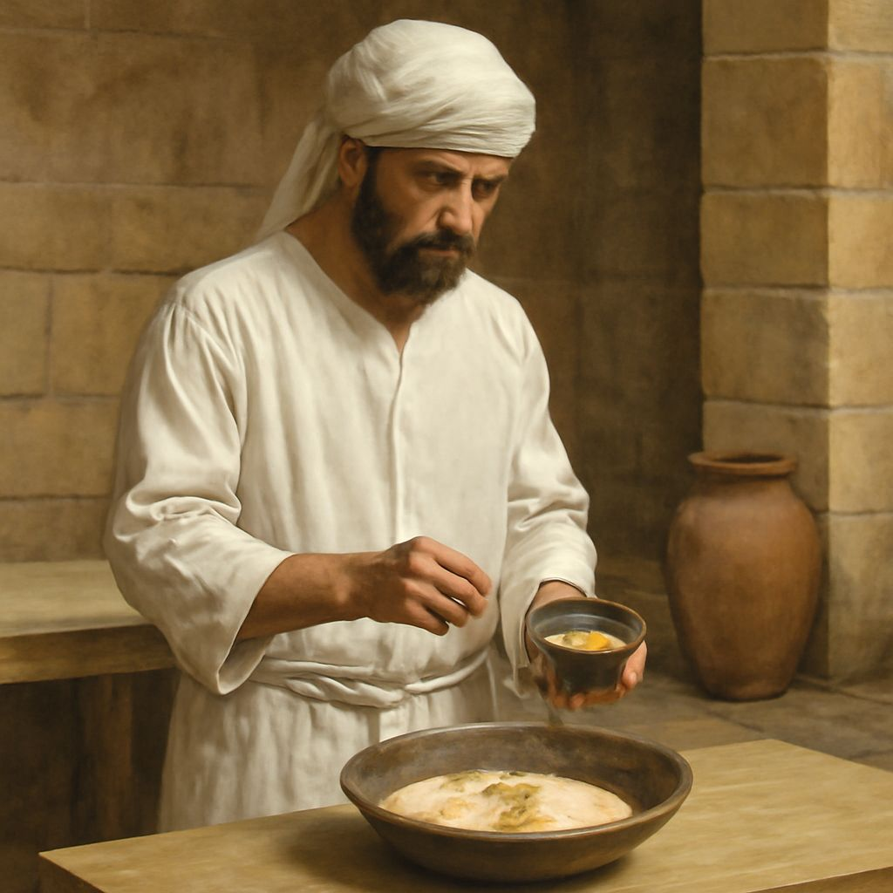
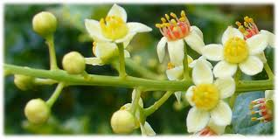
מנחת סולת (א-ג)
א וְנֶ֗פֶשׁ כִּֽי־תַקְרִ֞יב קָרְבַּ֤ן מִנְחָה֙ לַֽה'
סֹ֖לֶת יִֽהְיֶ֣ה קָרְבָּנ֑וֹ
וְיָצַ֤ק עָלֶ֨יהָ֙ שֶׁ֔מֶן וְנָתַ֥ן עָלֶ֖יהָ לְבֹנָֽה׃

Slide 11
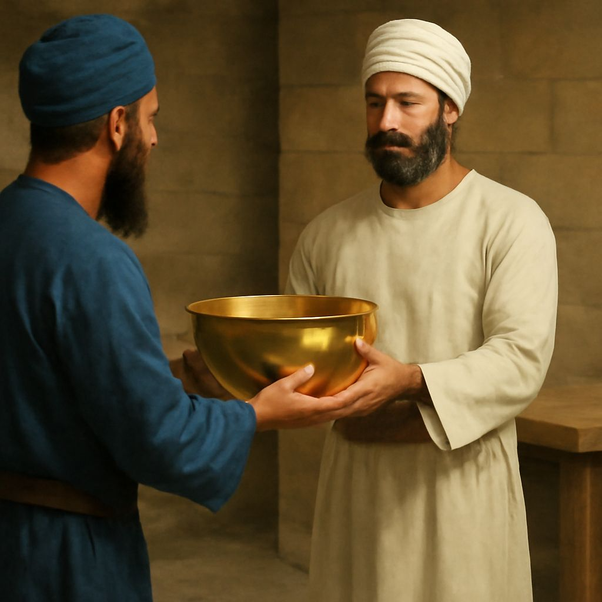
מנחת סולת (א-ג)
ב וֶֽהֱבִיאָ֗הּ אֶל־בְּנֵ֣י אַֽהֲרֹן֮ הַכֹּֽהֲנִים
וְקָמַ֨ץ מִשָּׁ֜ם מְלֹ֣א קֻמְצ֗וֹ מִסָּלְתָּהּ֙ וּמִשַּׁמְנָ֔הּ
עַ֖ל כָּל־לְבֹֽנָתָ֑הּ
וְהִקְטִ֨יר הַכֹּהֵ֜ן אֶת־אַזְכָּֽרָתָהּ֙ הַמִּזְבֵּ֔חָה
אִשֵּׁ֛ה רֵ֥יחַ נִיחֹ֖חַ לַֽה'׃

Slide 12
מנחת סולת
א וְנֶ֗פֶשׁ כִּֽי־תַקְרִ֞יב קָרְבַּ֤ן מִנְחָה֙ לַֽה'
סֹ֖לֶת יִֽהְיֶ֣ה קָרְבָּנ֑וֹ
וְיָצַ֤ק עָלֶ֨יהָ֙ שֶׁ֔מֶן וְנָתַ֥ן עָלֶ֖יהָ לְבֹנָֽה׃
ב וֶֽהֱבִיאָ֗הּ אֶל־בְּנֵ֣י אַֽהֲרֹן֮ הַכֹּֽהֲנִים
וְקָמַ֨ץ מִשָּׁ֜ם מְלֹ֣א קֻמְצ֗וֹ מִסָּלְתָּהּ֙ וּמִשַּׁמְנָ֔הּ
עַ֖ל כָּל־לְבֹֽנָתָ֑הּ
וְהִקְטִ֨יר הַכֹּהֵ֜ן אֶת־אַזְכָּֽרָתָהּ֙ הַמִּזְבֵּ֔חָה
אִשֵּׁ֛ה רֵ֥יחַ נִיחֹ֖חַ לַֽה'׃
ג וְהַנּוֹתֶ֨רֶת֙ מִן־הַמִּנְחָ֔ה לְאַֽהֲרֹ֖ן וּלְבָנָ֑יו
קֹ֥דֶשׁ קָֽדָשִׁ֖ים מֵֽאִשֵּׁ֥י ה'׃
מי מביא את המנחה?
איזו כמות מן המנחה מקטירים על המזבח?
מה עושים עם הכמות שאינה מוקטרת על המזבח?

Slide 13
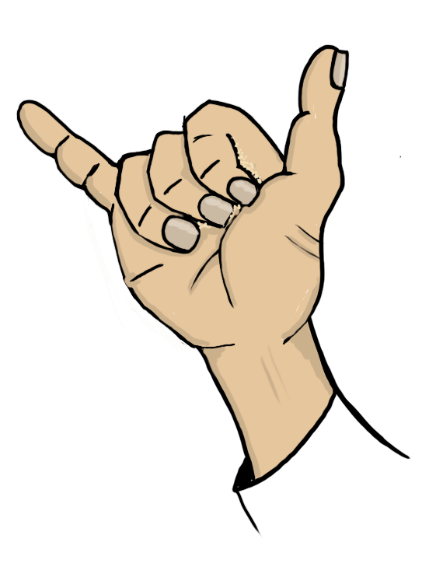
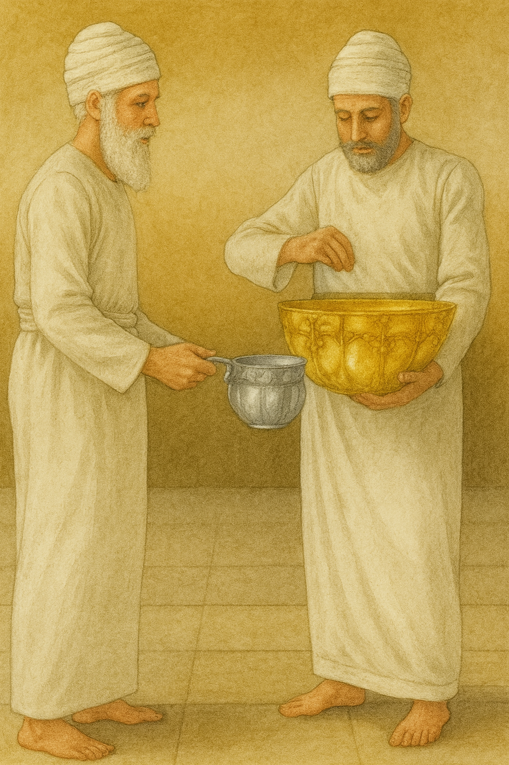
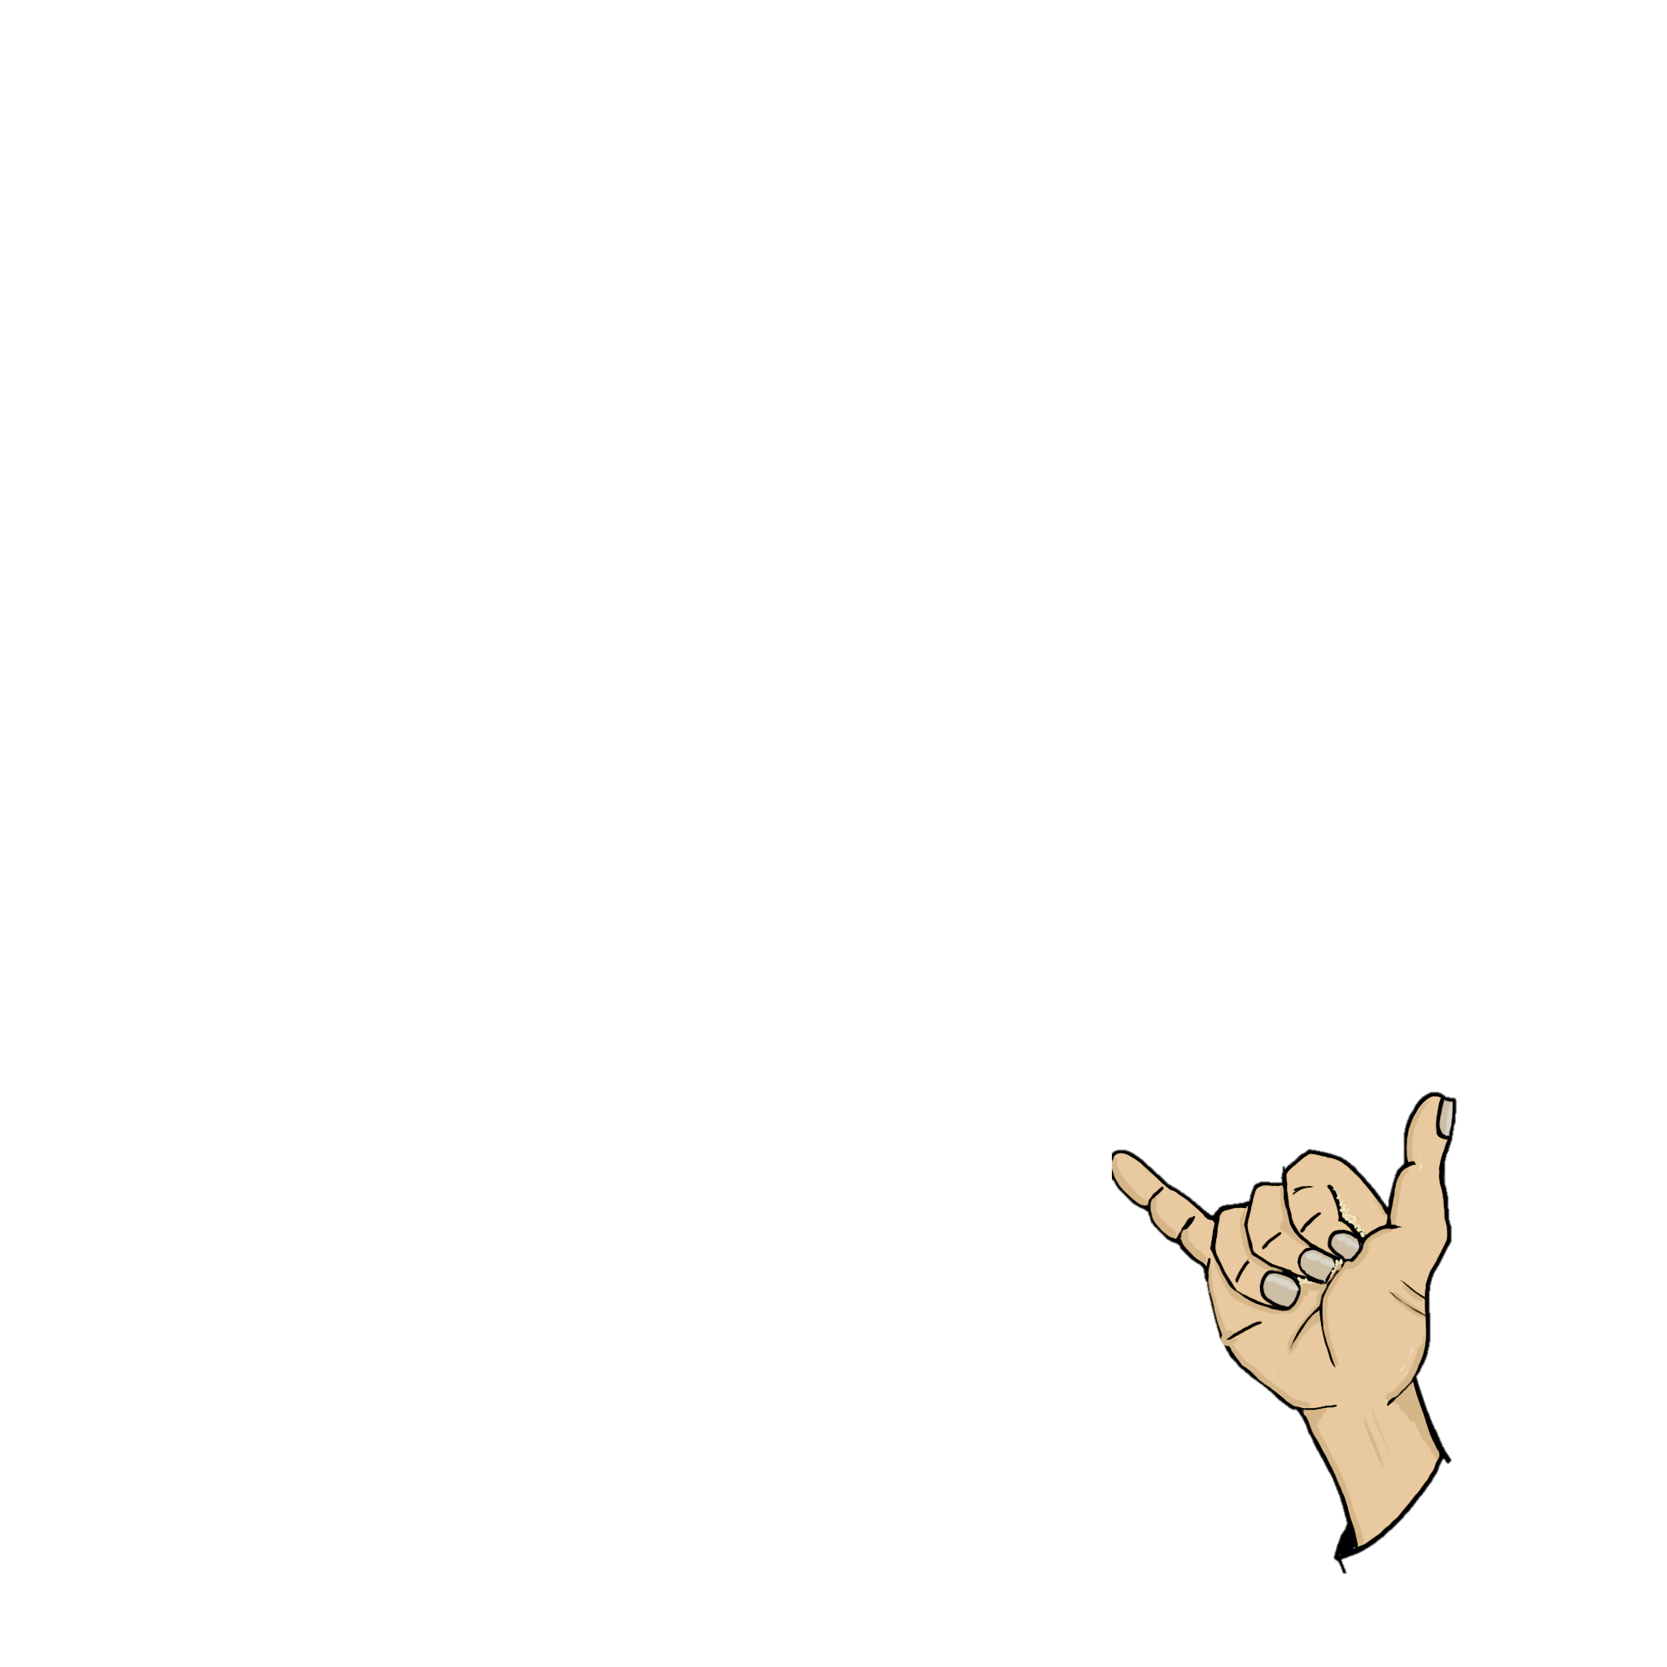
מנחת סולת (א-ג)
ב וֶֽהֱבִיאָ֗הּ אֶל־בְּנֵ֣י אַֽהֲרֹן֮ הַכֹּֽהֲנִים
וְקָמַ֨ץ מִשָּׁ֜ם מְלֹ֣א קֻמְצ֗וֹ מִסָּלְתָּהּ֙ וּמִשַּׁמְנָ֔הּ
עַ֖ל כָּל־לְבֹֽנָתָ֑הּ
וְהִקְטִ֨יר הַכֹּהֵ֜ן אֶת־אַזְכָּֽרָתָהּ֙ הַמִּזְבֵּ֔חָה
אִשֵּׁ֛ה רֵ֥יחַ נִיחֹ֖חַ לַֽה'׃

Slide 14
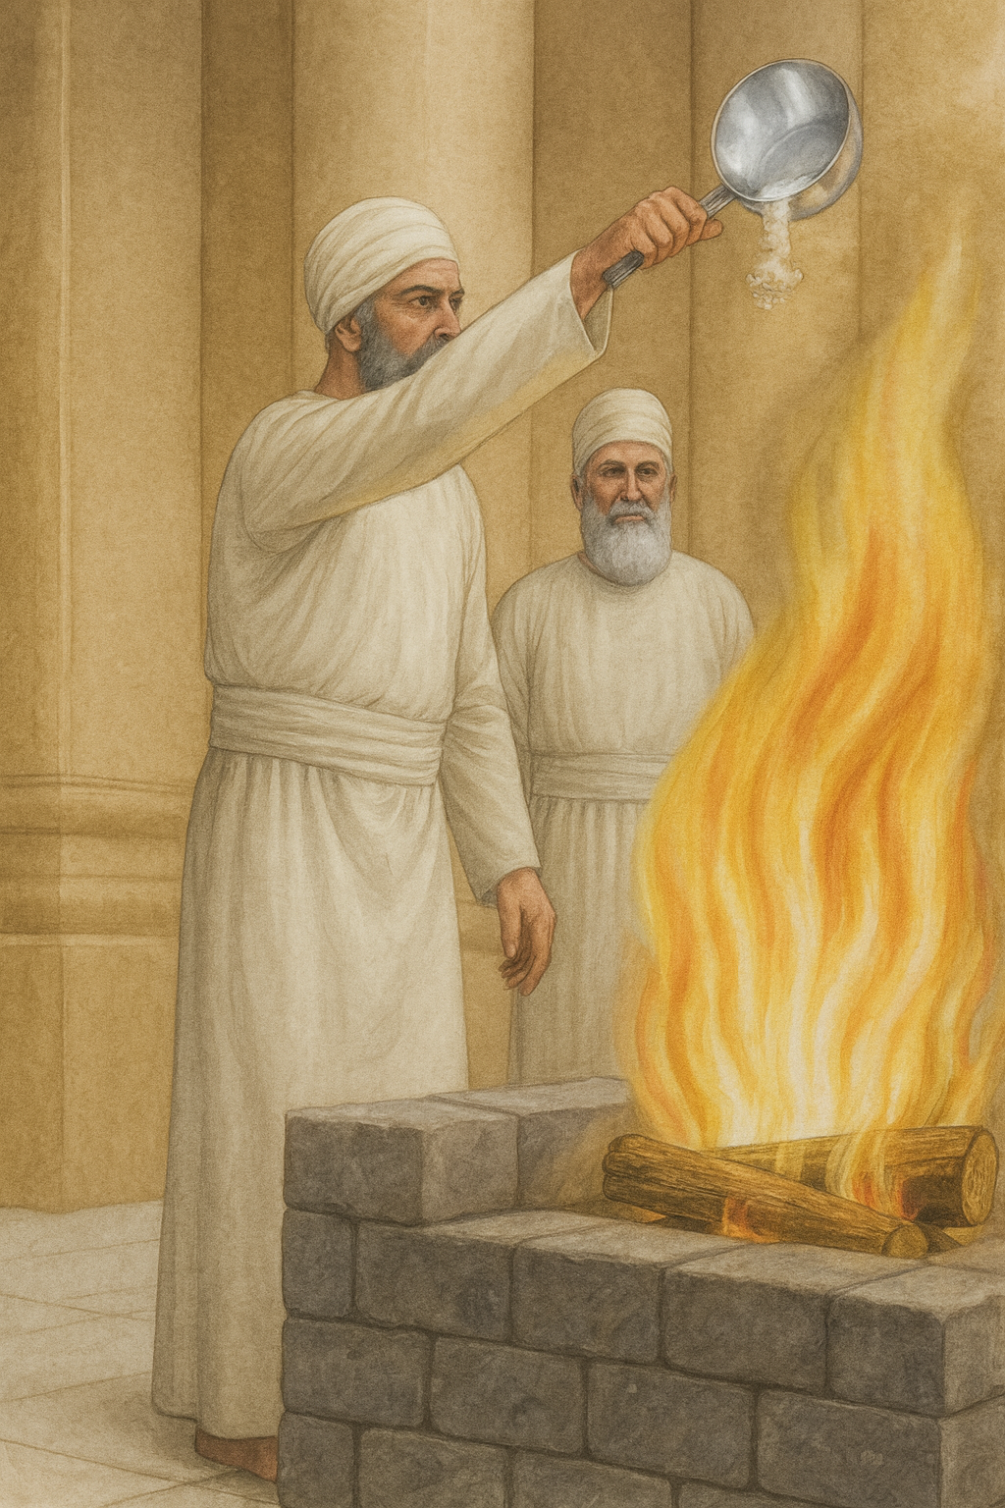
מנחת סולת (א-ג)
ב וֶֽהֱבִיאָ֗הּ אֶל־בְּנֵ֣י אַֽהֲרֹן֮ הַכֹּֽהֲנִים
וְקָמַ֨ץ מִשָּׁ֜ם מְלֹ֣א קֻמְצ֗וֹ מִסָּלְתָּהּ֙ וּמִשַּׁמְנָ֔הּ
עַ֖ל כָּל־לְבֹֽנָתָ֑הּ
וְהִקְטִ֨יר הַכֹּהֵ֜ן אֶת־אַזְכָּֽרָתָהּ֙ הַמִּזְבֵּ֔חָה
אִשֵּׁ֛ה רֵ֥יחַ נִיחֹ֖חַ לַֽה'׃
.

Slide 15
מנחת סולת
א וְנֶ֗פֶשׁ כִּֽי־תַקְרִ֞יב קָרְבַּ֤ן מִנְחָה֙ לַֽה'
סֹ֖לֶת יִֽהְיֶ֣ה קָרְבָּנ֑וֹ
וְיָצַ֤ק עָלֶ֨יהָ֙ שֶׁ֔מֶן וְנָתַ֥ן עָלֶ֖יהָ לְבֹנָֽה׃
ב וֶֽהֱבִיאָ֗הּ אֶל־בְּנֵ֣י אַֽהֲרֹן֮ הַכֹּֽהֲנִים
וְקָמַ֨ץ מִשָּׁ֜ם מְלֹ֣א קֻמְצ֗וֹ מִסָּלְתָּהּ֙ וּמִשַּׁמְנָ֔הּ
עַ֖ל כָּל־לְבֹֽנָתָ֑הּ
וְהִקְטִ֨יר הַכֹּהֵ֜ן אֶת־אַזְכָּֽרָתָהּ֙ הַמִּזְבֵּ֔חָה
אִשֵּׁ֛ה רֵ֥יחַ נִיחֹ֖חַ לַֽה'׃
ג וְהַנּוֹתֶ֨רֶת֙ מִן־הַמִּנְחָ֔ה לְאַֽהֲרֹ֖ן וּלְבָנָ֑יו
קֹ֥דֶשׁ קָֽדָשִׁ֖ים מֵֽאִשֵּׁ֥י ה'׃
מי מביא את המנחה?
איזו כמות מן המנחה מקטירים על המזבח?
מה עושים עם הכמות שאינה מוקטרת על המזבח?

Slide 16
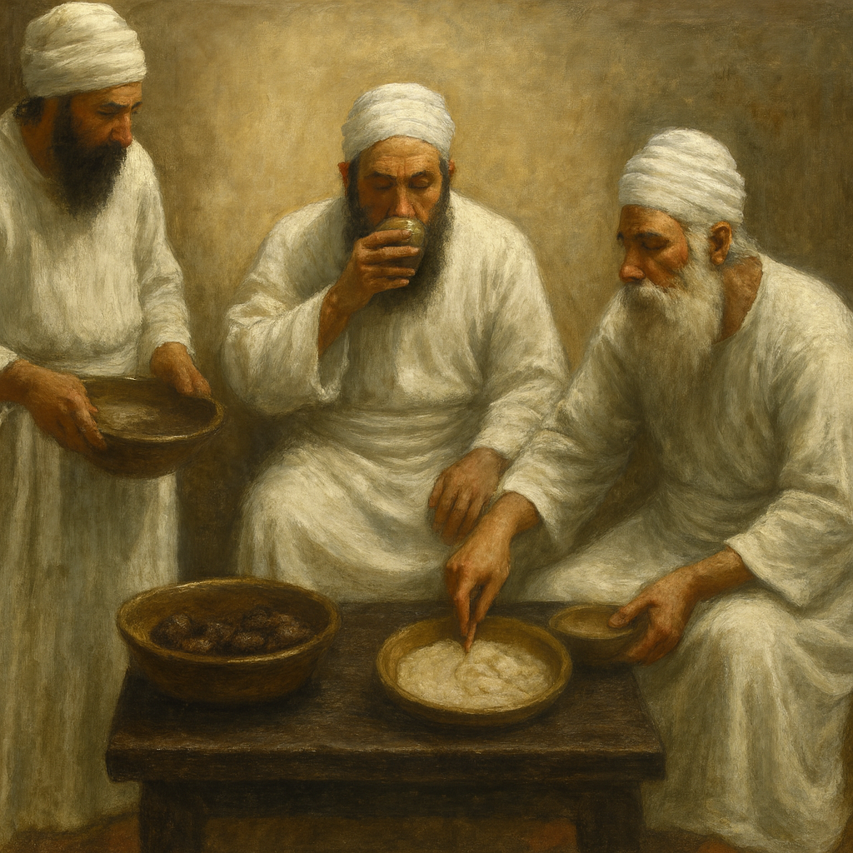
מנחת סולת (א-ג)
ג וְהַנּוֹתֶ֨רֶת֙ מִן־הַמִּנְחָ֔ה לְאַֽהֲרֹ֖ן וּלְבָנָ֑יו
קֹ֥דֶשׁ קָֽדָשִׁ֖ים מֵֽאִשֵּׁ֥י ה'׃

Slide 17
מנחת סולת
א וְנֶ֗פֶשׁ כִּֽי־תַקְרִ֞יב קָרְבַּ֤ן מִנְחָה֙ לַֽה'
סֹ֖לֶת יִֽהְיֶ֣ה קָרְבָּנ֑וֹ
וְיָצַ֤ק עָלֶ֨יהָ֙ שֶׁ֔מֶן וְנָתַ֥ן עָלֶ֖יהָ לְבֹנָֽה׃
ב וֶֽהֱבִיאָ֗הּ אֶל־בְּנֵ֣י אַֽהֲרֹן֮ הַכֹּֽהֲנִים
וְקָמַ֨ץ מִשָּׁ֜ם מְלֹ֣א קֻמְצ֗וֹ מִסָּלְתָּהּ֙ וּמִשַּׁמְנָ֔הּ
עַ֖ל כָּל־לְבֹֽנָתָ֑הּ
וְהִקְטִ֨יר הַכֹּהֵ֜ן אֶת־אַזְכָּֽרָתָהּ֙ הַמִּזְבֵּ֔חָה
אִשֵּׁ֛ה רֵ֥יחַ נִיחֹ֖חַ לַֽה'׃
ג וְהַנּוֹתֶ֨רֶת֙ מִן־הַמִּנְחָ֔ה לְאַֽהֲרֹ֖ן וּלְבָנָ֑יו
קֹ֥דֶשׁ קָֽדָשִׁ֖ים מֵֽאִשֵּׁ֥י ה'׃
מי מביא את המנחה?
איזו כמות מן המנחה מקטירים על המזבח?
מה עושים עם הכמות שאינה מוקטרת על המזבח?
"ונפש כי תקריב- העני המקריב מנחה כאילו הקריב את נפשו" [רש"י]

Slide 18
סיכום קרבן מנחה: פרק ב פסוקים א-ג
עני מביא מנחה מהצומח, מקמח. [למרות הקרבן הפשוט, הקרבן רצוי לפני ה']
יש להוסיף לקמח שמן זית, לבונה ומלח.
מהקרבן מקטירים רק קומץ על המזבח.
את שאר המנחה אוכלים הכהנים.

Slide 19
סוגים שונים של מנחות [פסוקים ד-ז]
משימה: את קרבן המנחה אפשר להביא בכל מיני צורות של הכנה .
מצאו בפסוקים שלפנינו לפחות שלושה סוגי הכנה של המנחה. כל סוג בא בתחילת פרשיה.

Slide 20
סוגים שונים של מנחות
ד וְכִ֥י תַקְרִ֛ב קָרְבַּ֥ן מִנְחָ֖ה מַֽאֲפֵ֣ה תַנּ֑וּר
סֹ֣לֶת חַלּ֤וֹת מַצֹּת֙ בְּלוּלֹ֣ת בַּשֶּׁ֔מֶן
וּרְקִיקֵ֥י מַצּ֖וֹת מְשֻׁחִ֥ים בַּשָּֽׁמֶן׃
ה וְאִם־מִנְחָ֥ה עַל־הַֽמַּחֲבַ֖ת קָרְבָּנֶ֑ךָ
סֹ֛לֶת בְּלוּלָ֥ה בַשֶּׁ֖מֶן מַצָּ֥ה תִֽהְיֶֽה׃
ו פָּת֤וֹת אֹתָהּ֙ פִּתִּ֔ים וְיָֽצַקְתָּ֥ עָלֶ֖יהָ שָׁ֑מֶן
מִנְחָ֖ה הִֽוא׃
ז וְאִם־מִנְחַ֥ת מַרְחֶ֖שֶׁת קָרְבָּנֶ֑ךָ
סֹ֥לֶת בַּשֶּׁ֖מֶן תֵּֽעָשֶֽׂה׃

Slide 21
סוגים שונים של מנחות
ד וְכִ֥י תַקְרִ֛ב קָרְבַּ֥ן מִנְחָ֖ה מַֽאֲפֵ֣ה תַנּ֑וּר
סֹ֣לֶת חַלּ֤וֹת מַצֹּת֙ בְּלוּלֹ֣ת בַּשֶּׁ֔מֶן
וּרְקִיקֵ֥י מַצּ֖וֹת מְשֻׁחִ֥ים בַּשָּֽׁמֶן׃
ה וְאִם־מִנְחָ֥ה עַל־הַֽמַּחֲבַ֖ת קָרְבָּנֶ֑ךָ
סֹ֛לֶת בְּלוּלָ֥ה בַשֶּׁ֖מֶן מַצָּ֥ה תִֽהְיֶֽה׃
ו פָּת֤וֹת אֹתָהּ֙ פִּתִּ֔ים וְיָֽצַקְתָּ֥ עָלֶ֖יהָ שָׁ֑מֶן
מִנְחָ֖ה הִֽוא׃
ז וְאִם־מִנְחַ֥ת מַרְחֶ֖שֶׁת קָרְבָּנֶ֑ךָ
סֹ֥לֶת בַּשֶּׁ֖מֶן תֵּֽעָשֶֽׂה׃

Slide 22
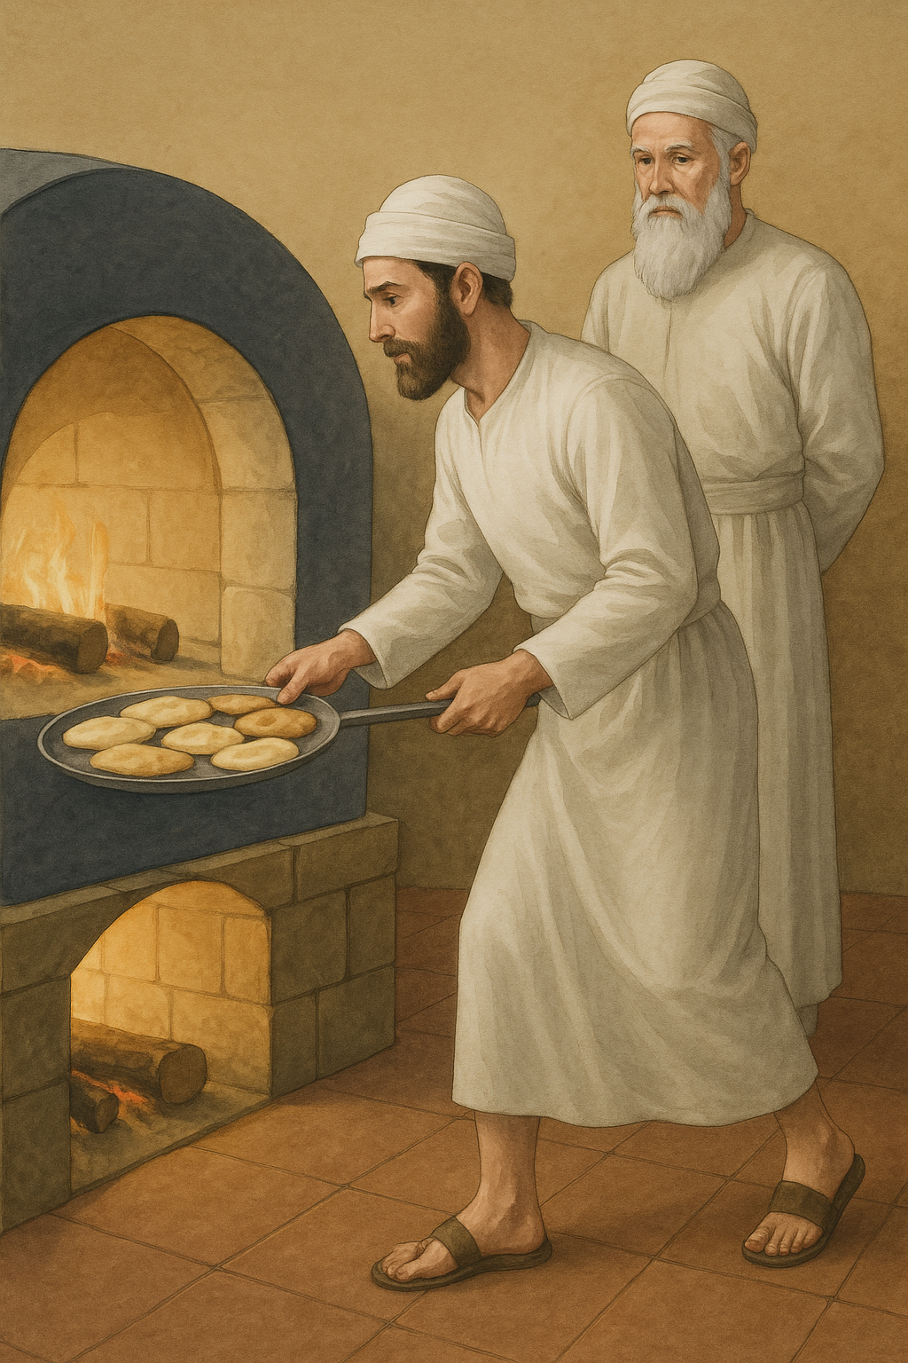
מנחת מאפה תנור (ד)
ד וְכִ֥י תַקְרִ֛ב קָרְבַּ֥ן מִנְחָ֖ה מַֽאֲפֵ֣ה תַנּ֑וּר
סֹ֣לֶת חַלּ֤וֹת מַצֹּת֙ בְּלוּלֹ֣ת בַּשֶּׁ֔מֶן
וּרְקִיקֵ֥י מַצּ֖וֹת מְשֻׁחִ֥ים בַּשָּֽׁמֶן׃
.

Slide 23
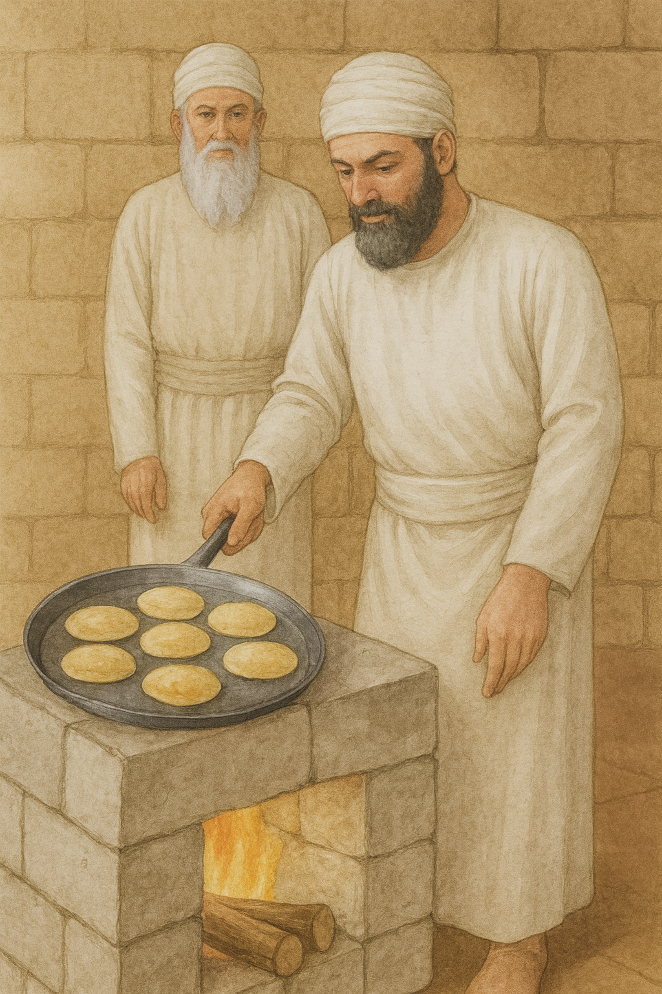
מנחת מחבת (ה-ו)
.
ה וְאִם־מִנְחָ֥ה עַל־הַֽמַּחֲבַ֖ת קָרְבָּנֶ֑ךָ
סֹ֛לֶת בְּלוּלָ֥ה בַשֶּׁ֖מֶן מַצָּ֥ה תִֽהְיֶֽה׃

Slide 24
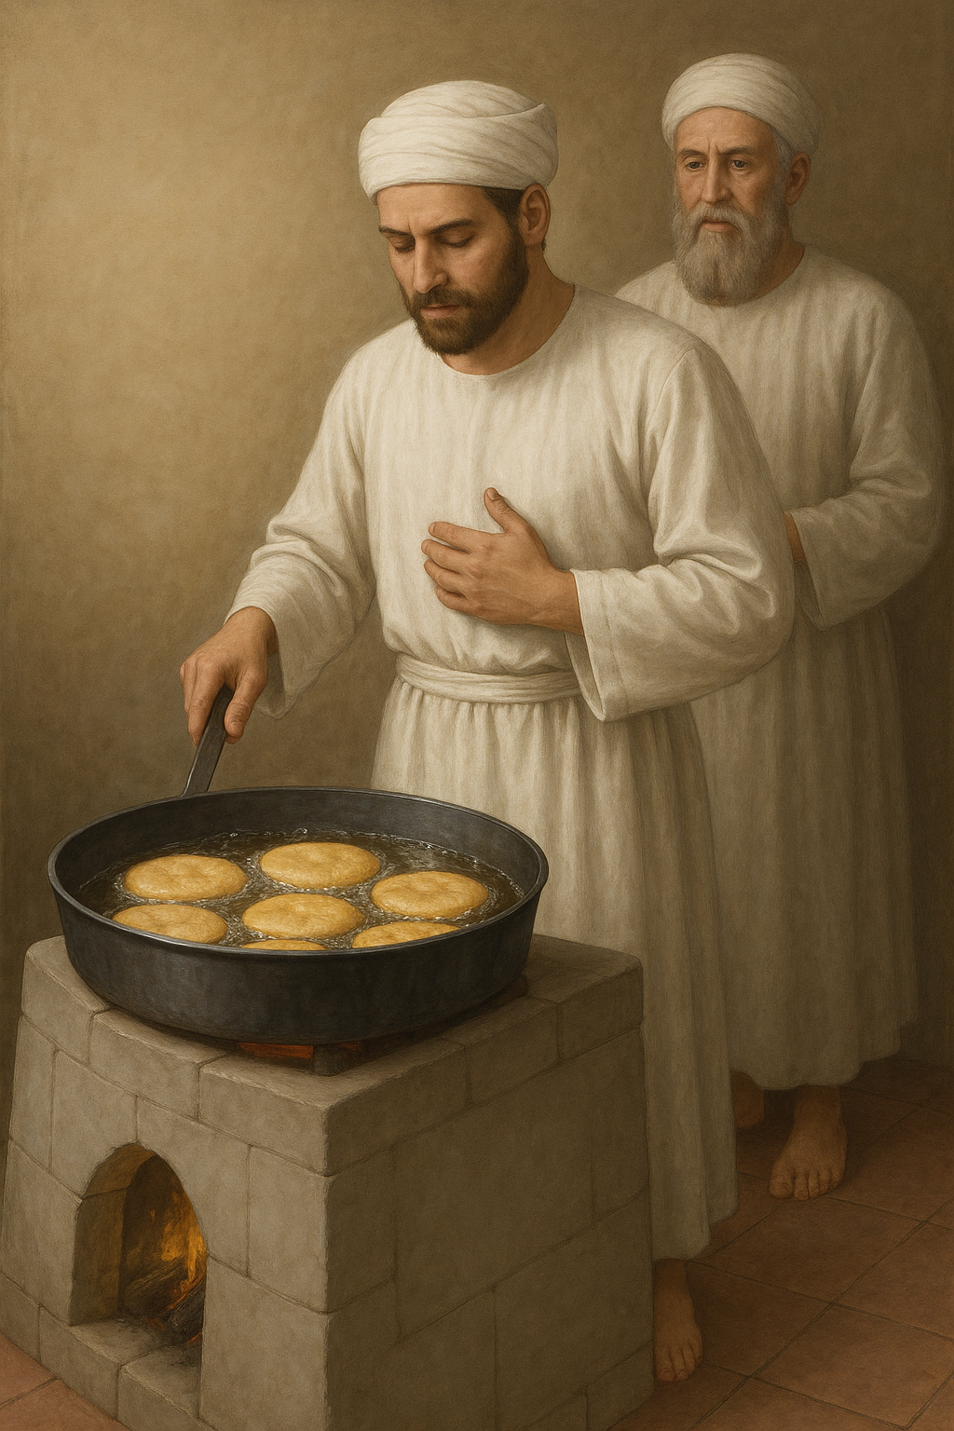
מנחת מרחשת (ז)
ז וְאִם־מִנְחַ֥ת מַרְחֶ֖שֶׁת קָרְבָּנֶ֑ךָ
סֹ֥לֶת בַּשֶּׁ֖מֶן תֵּֽעָשֶֽׂה׃
.

Slide 25
הדינים לקרבנות המנחה ח-יג
משימה:
נסו למצוא לפחות שלושה כללים [מצוות] להקרבת קרבן מנחה!

Slide 26
הדינים לקרבנות המנחה יא-יג
יא. כָּל-הַמִּנְחָה, אֲשֶׁר תַּקְרִיבוּ לַה' -לֹא תֵעָשֶׂה, חָמֵץ: כִּי כָל-שְׂאֹר וְכָל-דְּבַשׁ, לֹא-תַקְטִירוּ מִמֶּנּוּ אִשֶּׁה לַה'. יב. קָרְבַּן רֵאשִׁית תַּקְרִיבוּ אֹתָם, לַה'; וְאֶל-הַמִּזְבֵּחַ לֹא-יַעֲלוּ, לְרֵיחַ נִיחֹחַ. יג. וְכָל-קָרְבַּן מִנְחָתְךָ, בַּמֶּלַח תִּמְלָח, וְלֹא תַשְׁבִּית מֶלַח בְּרִית אֱל-ֹהֶיךָ, מֵעַל מִנְחָתֶךָ; עַל כָּל-קָרְבָּנְךָ, תַּקְרִיב מֶלַח.

Slide 27
הדינים לקרבנות המנחה יא-יג
יא. כָּל-הַמִּנְחָה, אֲשֶׁר תַּקְרִיבוּ לַה' -לֹא תֵעָשֶׂה, חָמֵץ: כִּי כָל-שְׂאֹר וְכָל-דְּבַשׁ, לֹא-תַקְטִירוּ מִמֶּנּוּ אִשֶּׁה לַה'. יב. קָרְבַּן רֵאשִׁית תַּקְרִיבוּ אֹתָם, לַה'; וְאֶל-הַמִּזְבֵּחַ לֹא-יַעֲלוּ, לְרֵיחַ נִיחֹחַ. יג. וְכָל-קָרְבַּן מִנְחָתְךָ, בַּמֶּלַח תִּמְלָח, וְלֹא תַשְׁבִּית מֶלַח בְּרִית אֱל-ֹהֶיךָ, מֵעַל מִנְחָתֶךָ; עַל כָּל-קָרְבָּנְךָ, תַּקְרִיב מֶלַח.

Slide 28
הדינים לקרבנות המנחה יא-יג
לא כל הקרבנות עולים על האש [קרבן אשה]
לכן, אנשים עלולים לעשות טעות בגלל שהם מקריבים פירות [ביכורים] וחמץ [שתי הלחם] בשבועות.

Slide 29
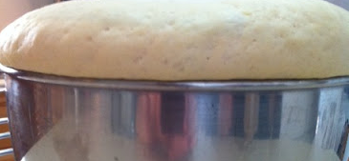
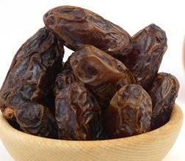
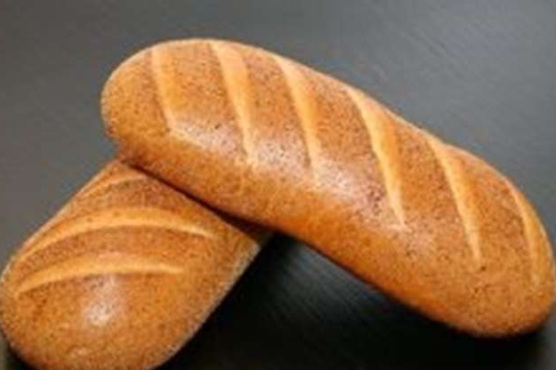
הדינים לקורבנות המנחה (ח-יג)
יא כָּל־הַמִּנְחָ֗ה אֲשֶׁ֤ר תַּקְרִ֨יבוּ֙ לַֽה֔'
לֹ֥א תֵֽעָשֶׂ֖ה חָמֵ֑ץ
כִּ֤י כָל־שְׂאֹר֙ וְכָל־דְּבַ֔שׁ
לֹֽא־תַקְטִ֧ירוּ מִמֶּ֛נּוּ אִשֶּׁ֖ה לַהֽ'׃
יב קָרְבַּ֥ן רֵאשִׁ֛ית תַּקְרִ֥יבוּ אֹתָ֖ם לַַֽ֑ה'
וְאֶל־הַמִּזְבֵּ֥חַ לֹֽא־יַעֲל֖וּ
לְרֵ֥יחַ נִיחֹֽחַ׃
קרבן ראשית – שתי הלחם של עצרת (חג השבועות) והוא הקורבן שאפשר להקריב בו שאור הנאפה חמץ וקרבן הביכורים שהוא מפירות ונקרא בלשון התורה דבש! ניתנים רק לכהנים אך לא עולים למזבח!

Slide 30
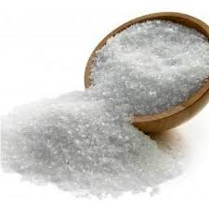
הדינים לקורבנות המנחה (יא-יג)
יג וְכָל־קָרְבַּ֣ן מִנְחָֽתְךָ֮ בַּמֶּ֣לַח תִּמְלָח֒
וְלֹ֣א תַשְׁבִּ֗ית מֶ֚לַח בְּרִ֣ית אֱלֹהֶ֔יךָ
מֵעַ֖ל מִנְחָתֶ֑ךָ
עַ֥ל כָּל־קָרְבָּֽנְךָ֖ תַּקְרִ֥יב מֶֽלַח׃

Slide 31
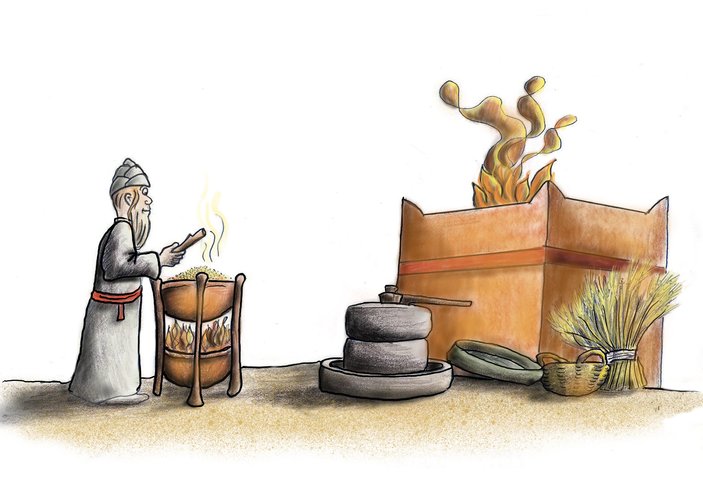
מִנְחַת בִּכּוּרִים מנחת חובה (יד-טז)
מנחת ביכורים – בארץ ישראל, ביום השני של פסח, מנחת עומר שעורים מהתבואה החדשה. מייבשין אותה על האור באבוב של קליות (כי היא לחה) ואז טוחנים אותה ולוקחים עשרון נקי. (גרש –טחינה גסה, כרמל – שיבולים לחות.)
יד וְאִם־תַּקְרִ֛יב מִנְחַ֥ת בִּכּוּרִ֖ים לַַֽ֑ה'
אָבִ֞יב קָל֤וּי בָּאֵשׁ֙ גֶּ֣רֶשׂ כַּרְמֶ֔ל
תַּקְרִ֕יב אֵ֖ת מִנְחַ֥ת בִּכּוּרֶֽיךָ׃

Slide 32
סיכום קרבן מנחה: פרק ב
עני מביא מנחה מהצומח, מקמח. [למרות הקרבן הפשוט, הקרבן רצוי לפני ה']
יש להוסיף לקמח שמן זית, לבונה ומלח.
מהקרבן מקטירים רק קומץ על המזבח.
את שאר המנחה אוכלים הכהנים.
אפשר להביא קרבן מנחה בצורות נוספות
[תנור, מחבת, מרחשת]
דינים למנחה: אסור שתוקרב חמץ או עם משהו מתוק, יש להוסיף מלח.

Slide 33
קרבן מנחה פרק ב
אדם שרוצה להביא נדר או נדבה, והוא עני מרוד שאין ידו משגת אפילו להביא עוף, יכול להביא מנחת סלת, ומנחה זו חביבה לפני הקב"ה יותר מכל הקורבנות. כי רק בקורבן מנחה נאמר "ונפש כי תקריב" – ללמד אותנו שהעני כאילו הקריב את נפשו.
כל המנחות יהיו רק מצה כי אסור להקריב שום מנחה לה' שתהא חמץ. וגם ללא מיני מתיקות הפרי. כי הם מסמלים גאוה. וקורבנות אלו באו כדי לשבור את לב האדם, שיכנע ויחזור בתשובה.
"מלח ברית א-להיך" :שיתקיים הברית עם א-להיך לתמיד. כמלח שמקיים את הבשר.
ועל קורבן זה נאמר גם : אחד המרבה ואחד הממעיט ובלבד שיכוון ליבו לשמים.

Slide 34
משימת כתיבה:
כיצד ניתן ללמוד שמה שרצוי לפני ה' הם כוונת הלב, ההשקעה והמאמצים של האדם ולאו דווקא גודל הקרבן?
הביאו דוגמא מהחיים שלכם בה ההשקעה והכוונה יותר משמעותיים מסכום כסף גדול.

Slide 35
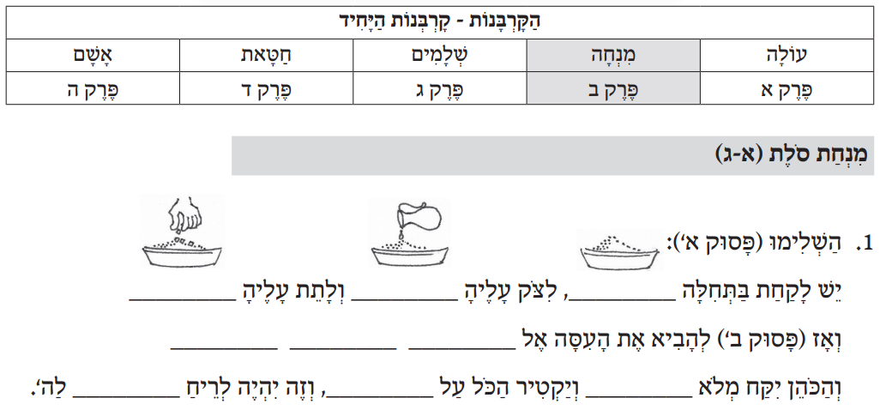
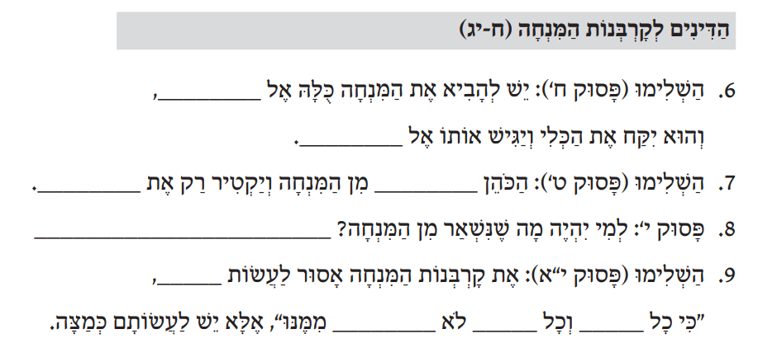
א וְנֶ֗פֶשׁ כִּֽי־תַקְרִ֞יב קָרְבַּ֤ן מִנְחָה֙ לַֽה' סֹ֖לֶת יִֽהְיֶ֣ה קָרְבָּנ֑וֹ וְיָצַ֤ק עָלֶ֨יהָ֙ שֶׁ֔מֶן וְנָתַ֥ן עָלֶ֖יהָ לְבֹנָֽה׃
ב וֶֽהֱבִיאָ֗הּ אֶל־בְּנֵ֣י אַֽהֲרֹן֮ הַכֹּֽהֲנִים וְקָמַ֨ץ מִשָּׁ֜ם מְלֹ֣א קֻמְצ֗וֹ מִסָּלְתָּהּ֙ וּמִשַּׁמְנָ֔הּ עַ֖ל כָּל־לְבֹֽנָתָ֑הּ וְהִקְטִ֨יר הַכֹּהֵ֜ן אֶת־אַזְכָּֽרָתָהּ֙ הַמִּזְבֵּ֔חָה אִשֵּׁ֛ה רֵ֥יחַ נִיחֹ֖חַ לַֽה'׃
ג וְהַנּוֹתֶ֨רֶת֙ מִן־הַמִּנְחָ֔ה לְאַֽהֲרֹ֖ן וּלְבָנָ֑יו קֹ֥דֶשׁ קָֽדָשִׁ֖ים מֵֽאִשֵּׁ֥י ה'׃
ח. וְהֵבֵאתָ אֶת-הַמִּנְחָה, אֲשֶׁר יֵעָשֶׂה מֵאֵלֶּה לַה'; וְהִקְרִיבָהּ, אֶל-הַכֹּהֵן, וְהִגִּישָׁהּ, אֶל-הַמִּזְבֵּחַ.
ט. וְהֵרִים הַכֹּהֵן מִן-הַמִּנְחָה אֶת-אַזְכָּרָתָהּ, וְהִקְטִיר הַמִּזְבֵּחָה--אִשֵּׁה רֵיחַ נִיחֹחַ, לַה'.
י. וְהַנּוֹתֶרֶת, מִן-הַמִּנְחָה--לְאַהֲרֹן, וּלְבָנָיו: קֹדֶשׁ קָדָשִׁים, מֵאִשֵּׁי ה'.
יא. כָּל-הַמִּנְחָה, אֲשֶׁר תַּקְרִיבוּ לַה' -לֹא תֵעָשֶׂה, חָמֵץ: כִּי כָל-שְׂאֹר וְכָל-דְּבַשׁ, לֹא-תַקְטִירוּ מִמֶּנּוּ אִשֶּׁה לַה'.
יב. קָרְבַּן רֵאשִׁית תַּקְרִיבוּ אֹתָם, לַה'; וְאֶל-הַמִּזְבֵּחַ לֹא-יַעֲלוּ, לְרֵיחַ נִיחֹחַ.
יג. וְכָל-קָרְבַּן מִנְחָתְךָ, בַּמֶּלַח תִּמְלָח, וְלֹא תַשְׁבִּית מֶלַח בְּרִית אֱל-ֹהֶיךָ, מֵעַל מִנְחָתֶךָ; עַל כָּל-קָרְבָּנְךָ, תַּקְרִיב מֶלַח.
סלת שמן לבונה
בני אהרן הכהנים
קמצו המזבח ניחוח
הכהן
המזבח
ירים/יקמוץ אזכרתה
לאהרן ולבניו [לכהנים]
חמץ
שְׂאֹר דְּבַשׁ תַקְטִירוּ

